Slide 1

Week 5
Unit 3: AT HOME
PHẦN HS TỰ HỌC → GV HƯỚNG DẪN
Tuần 5 & 6
KHỐI 7

Slide 2
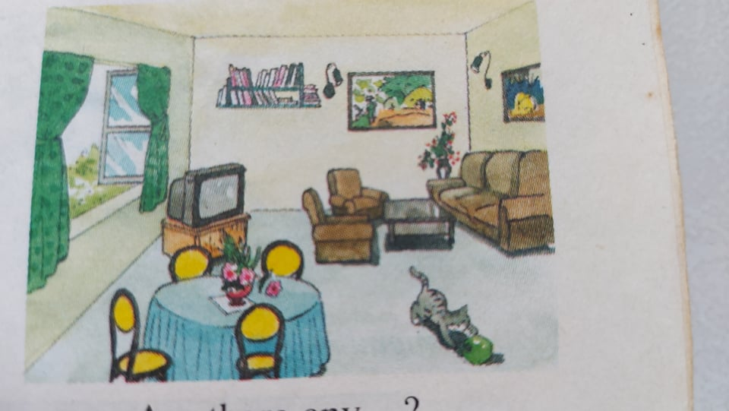
Week 5 Unit 3: AT HOME
Phần HS tự học → GV hướng dẫn – Tiết 15
A3/ Look at the pictures. Then practice with a partner. (page 31)
(Nhìn vào tranh và luyện tập theo những mẫu câu sau)
a/ Point and say.
What is in the picture? → There is a table./ There are some chairs.
b/ Ask and answer.
Ex: *Is there a picture ? – Yes, there is.
Where is it? →It is on the wall.
*Are there any books? – Yes, there are.
Where are they? – They are on the shefl.
Use these words to help you.
table, telephone, closet, lamps, armchairs, sink, window, bed, pictures……

Slide 3
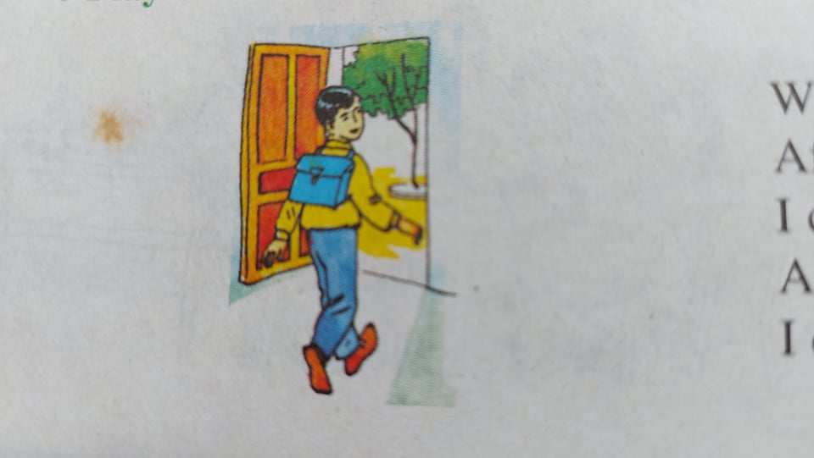
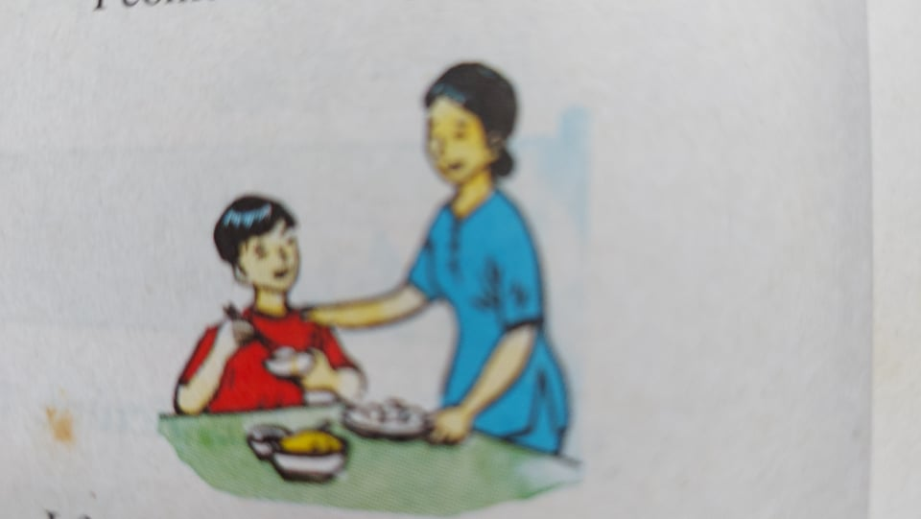
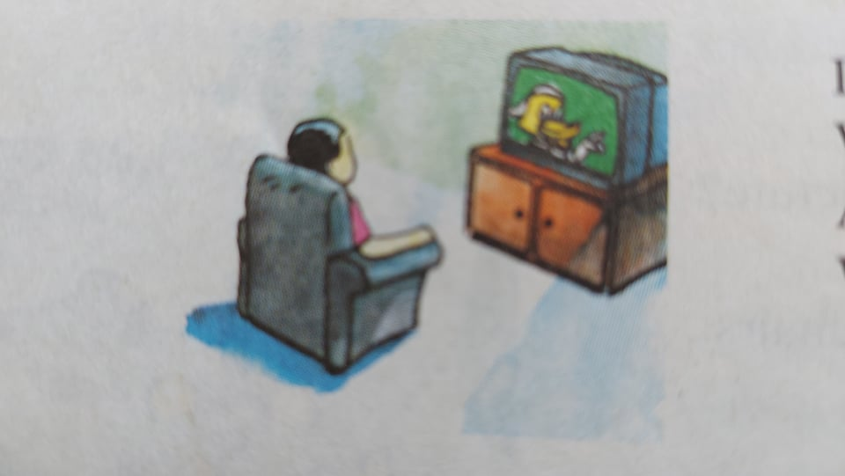
A4/ Play with words. (HS đọc tìm hiểu nội dung) (page 32)
When I come home.
After a day at school.
I come home.
After working hard,
I come home.
I forget all my cares
When I come home.
Always happy and safe
When I come home.
A delicious smell greets me
When I come home.
Mom is cooking lunch
When I come home.

Slide 4
Week 6
Unit 3: AT HOME
Phần HS tự học → GV hướng dẫn – Tiết 18
B5/ Listen and Read (HS tìm hiểu nội dung bài và trả lời câu hỏi) (page 35, 36)
New words:
*look for (v) : tìm kiếm
*apartment (n): căn hộ
*advice (n): lời khuyên
*expensive (adj) =/= cheap : đắt =/= rẻ
*of course: dĩ nhiên
*furnished (adj): được trạng bị nội thất
*suitable (adj): thích hợp
B6/ Complete the letter using these words:
Answer: 1/ beautiful
2/ expensive
3/ cheapest
4/ small
5/ big
6/ best

